Slide 1
L’Orto Botanico
Una delle meraviglie di Ferrara

Slide 2
Nascita
L’Orto Botanico di Ferrara è stato fondato nel 1771. Allora lo chiamavano “Giardino dei Semplici”.
È un grande giardino che ospita tantissimi tipi di piante e per fino delle simpatiche tartarughe.
L’Orto botanico è un Istituzione Museale di Ateneo dell’Università di Ferrara.
Quest’anno celebra ben 250 anni di vita e non è poco per un orto botanico, perché vuol dire che ha ospitato tantissime piante e che ha rallegrato molte persone che sono andate a vederlo.

Slide 3
Dipartimento di Biologia e Evoluzione
In via Ercole D’Este, c’è un palazzo che è il Dipartimento di Biologia e Evoluzione che appartiene all’Orto Botanico. È un edificio dal quale si può accedere anche all’Orto, ma lì non parlano solo di piante, ma un po’ di tutto quello che riguarda la scienza. Hanno fatto dei laboratori (ai quali io ho partecipato) sullo spazio, sulla preistoria... Insomma si interessano un po’ di tutta la scienza.

Slide 4
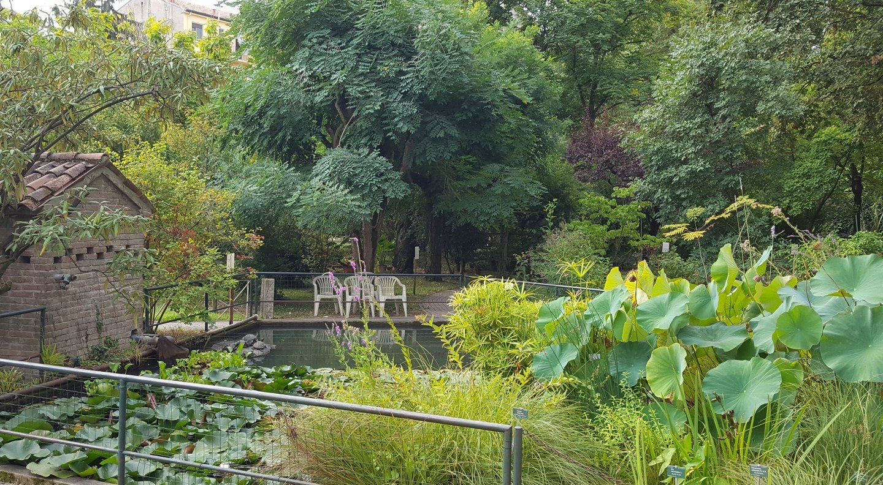
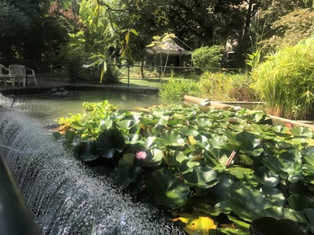
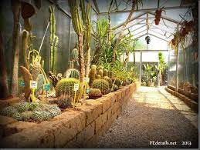
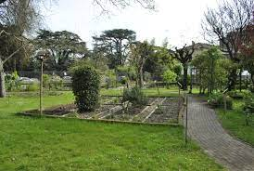
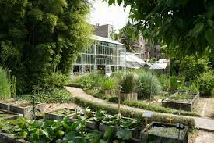
Immagini
Laghetto delle tartarughe
Ninfe con cascatina
Serra delle piante grasse
Spazietto con piantine
Spazio aperto con piante e alberi

Slide 5
Come lo vedo io
È un luogo meraviglioso! Ci si sente tranquilli e spensierati quando si entra da quel cancello.
Io passerei giorni e giorni a osservare e badare alle piante che ci vivono. È un lavoro speciale. Chi ha la fortuna di avere un lavoro così ha una grandissima responsabilità.
Vi ringrazio per tutto quello che fate per tutte le piante, per Ferrara e per noi. Senza di voi, questa città sarebbe diversa.

Slide 6

Piccolo video…
(Anche se sembra che il video non sia disponibile, se fate play lo si può vedere)

Slide 7
POWERPOINT
A cura di: Giulia Melato
Per: L’Orto Botanico
Vi ringrazio per la visione e anche per il bene che fate alle piante, a noi e a Ferrara!

